Slide 1
Základní pojmy IVT a programování
Sebastian Tvarog 4.A

Slide 2
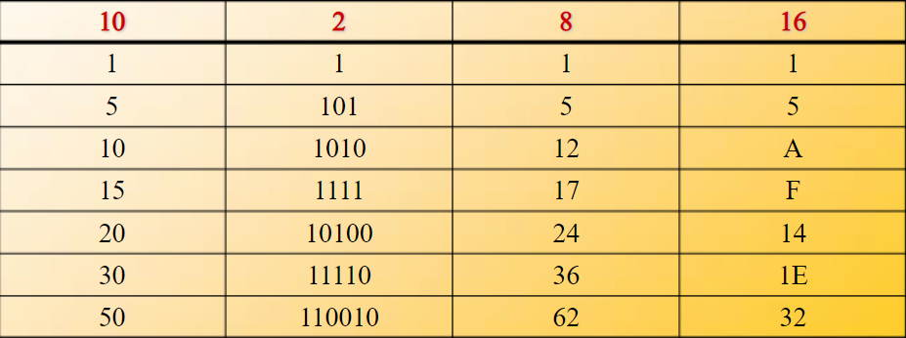
Bit, byte, soustavy a převody
Bit – nabývá hodnoty pouze 0 či 1
Byte (z eng bite = „sousto“) – skládá se z 8 bitů, tedy 8-mi cifernné binární číslo
Soustavy – binární (0-1), oktalová (0-7), dekadická (0-9) a hexadecimální (0-9 a A-F)

Slide 3
Typy kódů
Přímý kód – první bit bytu je vyčleněn jako znaménkový bit, tzn. 00000001 = 1; 10000001 = -1 (problém 0000000 = 0 a 1000000 = -0)
Doplňkový kód – záporné číslo je zaznamenáno jako negace původní hodnoty zvětšená o hodnotu 1, př: 13 a -13 NOT(00001101) + 1 = 11110010 + 1 = 11110011
Inverzní kód – kladná čísla se vyjadřují pouze negací původního bytu 6 = 00000110 a -6 = 11111001

Slide 4
Algoritmu a jeho vlastnosti
Algoritmus je přesný návod nebo postup, jakým lze úlohu vyřešit
V programování je to princip řešení problému
Vlastnosti: hromadnost, determinovanost, konečnost, rezultativnost
Hromadnost – neřeší konkrétní problém, ale na obecnou třídu
Determinovanost – pro stejné vstupy poskytne stejné výstupy (ne RNG)
Konečnost – každý algoritmus musí být konečný, tudíž má určitý počet kroků
Rezultativnost – algoritmus má alespoň jeden výstup, tím tvoří odpověď na problém, který je řešený

Slide 5
Složitosti
Časová – časová náročnost výpočtu daného algoritmu, není měřena v sekundách, ale v počtu provedených operací
Prostorová – spotřeba paměti, diskového prostoru v závislosti na vstupních datech

Slide 6
Programovací jazyk, podprogram a překladač
Program. Jazyk – prostředek pro zápis algoritmů, které můžou být provedeny v počítači, zápis alg. je program
Podprogram – část programu, kterou je možné opakovaně vyvolat v různých místech programu, slouží k usnadnění programu
Překladač (kompilátor) – slouží pro překlad algoritmů z vyššího jazyka (Java, C++,…) do jazyka nižšího (C)

Slide 7
Syntaxe a sémantika
Syntaxe – soubor pravidel, definující správnou kombinaci symbolů v daném jazyce
Sémantika - zhodnocuje význam syntakticky platných řetězců v daném programovacím jazyce, včetně jejich výpočtu. V případě ohodnocování syntakticky neplatných řetězců, není výpočet proveden

Slide 8
Identifikátor, klíčová slova a datový typ proměnné
Identifikátor – stručná informace, jejímž účelem je poskytnout prostředek k odlišení entit stejné třídy
Klíčové slovo – slovo, které má specifický význam v programovacím jazyce (if, else, …)
Datový typ – definuje význam hodnot, kterých smí nabývat proměnná

Slide 9
Základní stavební kameny jazyka vývojových diagramů a jednoduchý příkaz
Operační blok – jsou bloky diagramu, které vyjadřují nějakou aktivitu, činnost, operaci
Rozhodovací blok – jsou bloky diagramu, které mají za úkol rozhodnout zda-li vstupní hodnota odpovídá podmínce vložené do tohoto bloku
Jednoduchý příkaz – příkaz, který neobsahuje žádnou vnitřní strukturu (př. volání metody)

Slide 10
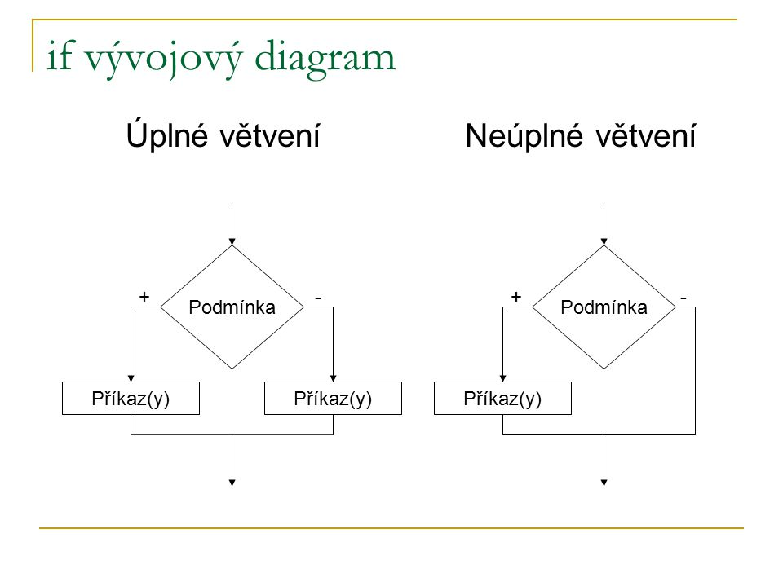
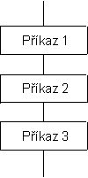
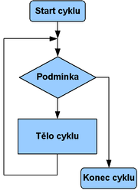
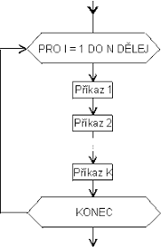
Složené příkazy
Sekvence – posloupnost jednotlivých příkazů řazených za sebou v pořadí tak jak mají být vykonány
Větvení úplné – pokud vstup odpovídá přiřazené podmínce bude rozhodnuto podle toho jak jí odpovídá, co se stane dál
Větvení neúplné – možností co se stane se vstupem jsou pouze 2 a to jestli splnil nebo nesplnil podmínku
Cyklus s podmínkou NZ – vyhodnotí se podmínka, je-li podmínka splněna, provede se sekvence a vrací se zpět na začátek cyklu dokud odpovídá podmínce
Cyklus s podmínkou NK – provede se sekvence, odpovídá-li podmínce program pokračuje dál, neodpovídá-li sekvence se vrací na začátek a opakuje se tak dlouho dokud není podmínka splněna

Slide 11
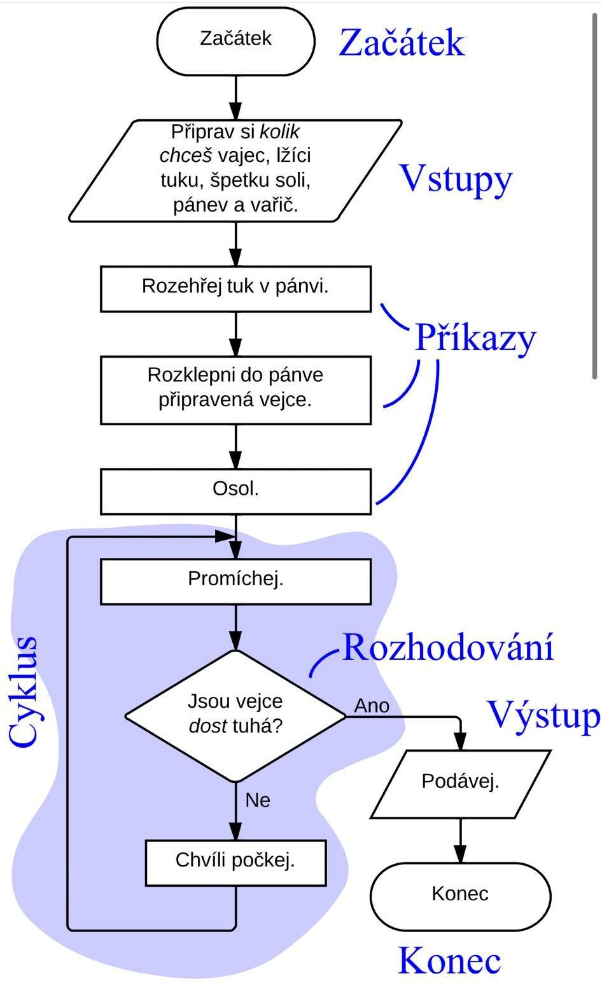
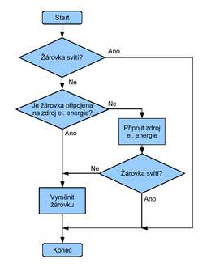
Znázornění algoritmu

Slide 12
Děkuji za pozornost ©

